Slide 1

CT62A
Computação 1
Aula 04 - Introdução à Linguagem C
Profs. Rafael Mantovani e Adalberto Lazarini
Apucarana - PR, Brasil
Universidade Tecnológica Federal do Paraná (UTFPR)

Slide 2
Roteiro
1
Introdução
2
Estrutura Básica em C
3
Entrada e Saída
4
Referências

Slide 3
Roteiro
1
Introdução
2
Estrutura Básica em C
3
Entrada e Saída
4
Referências

Slide 4
Introdução
Linguagem de programação é conjunto de ferramentas, regras de sintaxe e símbolos, ou códigos que nos permitem escrever programas de computador
A primeira e mais primitiva linguagem de computador é a própria linguagem de máquina (0s e 1s)
Antigamente, um programa era difícil de ser criado, o processo era longo e caro
Essa complexidade levou à necessidade de desenvolver novas técnicas e ferramentas

Slide 5
Introdução
A linguagem C nasceu na década de 70 (Dennis Ritchie) sendo padronizada pela ANSI (1989)
A linguagem C foi desenvolvida a partir das linguagem B (Ken Thompson) e BCPL (Martin Richards)
Inseriu conceito de tipos de dados
Independente de hardware
A linguagem C é genérica e utilizada para a criação de diversos tipos de programas:
Planilhas e editores de texto, sistemas operacionais, programas de automação, banco de dados, automação industrial, etc …

Slide 6
Introdução
Comumente chamada de linguagem de “nível médio”
Combina elementos de alto nível com funcionalidade assembly (linguagem de baixo nível)
Manipula bits, bytes e endereços
Linguagem portável
Possível adaptar o mesmo software a diferentes tipos de computadores
Obs: desde que siga os padrões (ANSI, etc)

Slide 7
Roteiro
1
Introdução
2
Estrutura Básica em C
3
Entrada e Saída
4
Referências

Slide 8
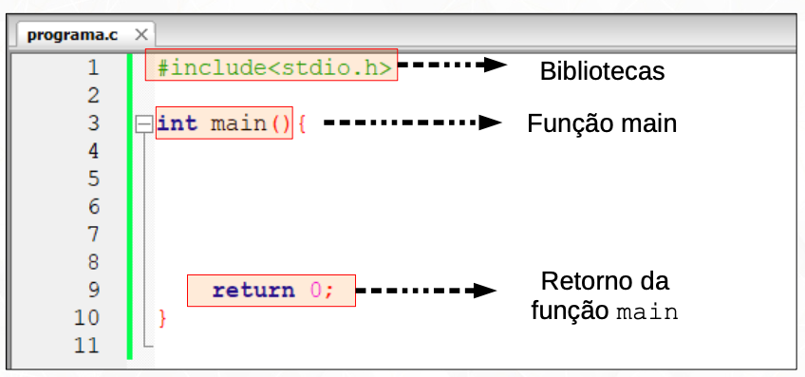
Estrutura básica em C
Indica o fim da execução
da função main
Bibliotecas contém conjunto de funções e instruções previamente estabelecidas e que podem ser usadas pelo programa
A execução do programa inicia-se pela função main

Slide 9

IDE
Integrated Development Environment (IDE)
Interface gráfica
Facilita a edição do código-fonte
Facilita a compilação e análise de código
Facilita a depuração do código
Possibilita o desenvolvimento de projeto de software maiores

Slide 10
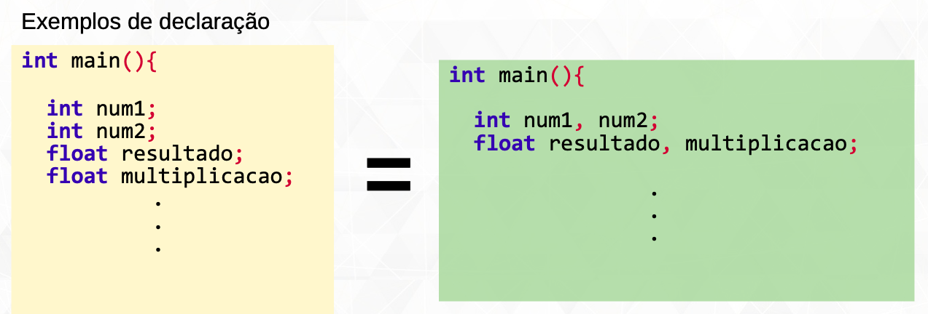
Informações Gerais
Uma variável sempre deve ser declarada antes de ser usada
Declarar indica ao compilador para reservar um espaço na memória para guardar o valor dessa variável

Slide 11
Roteiro
1
Introdução
2
Estrutura Básica em C
3
Entrada e Saída
4
Referências

Slide 12
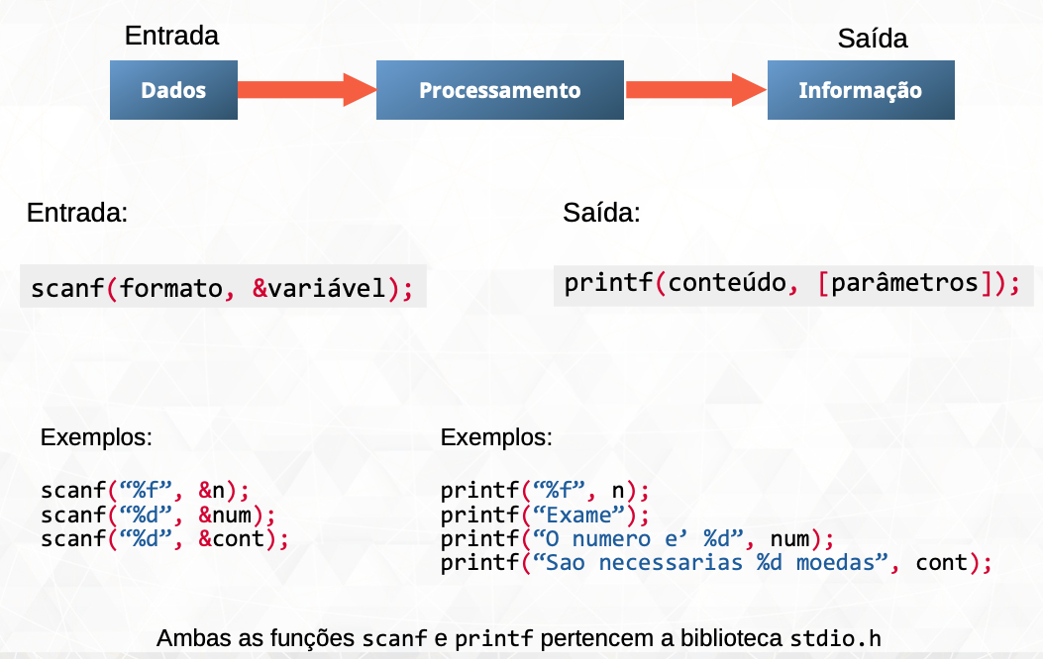
Entrada e saída de dados

Slide 13
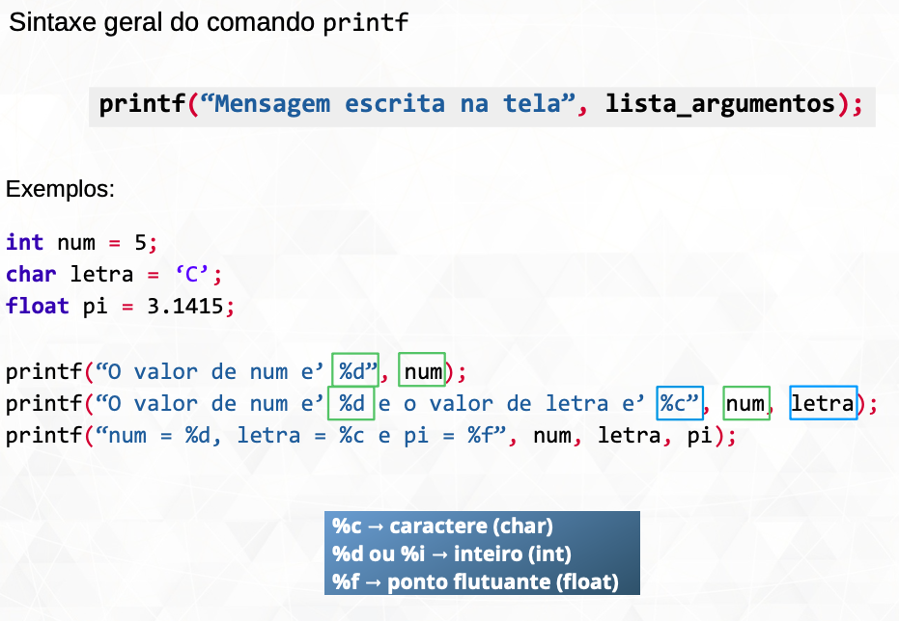
Saída de dados

Slide 14
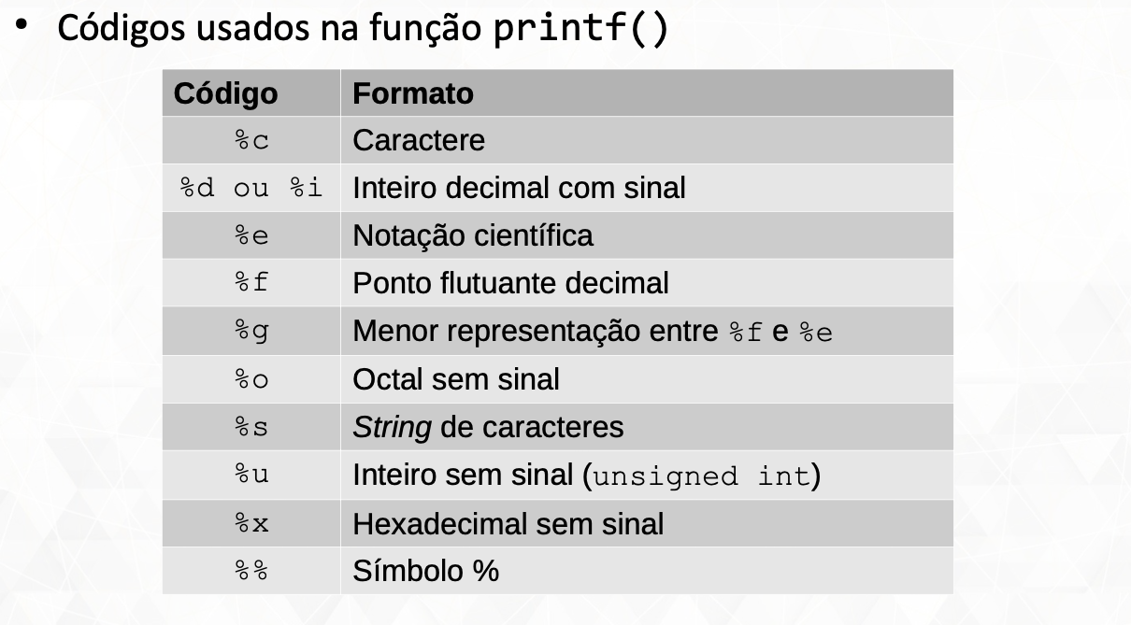
Saída de dados

Slide 15
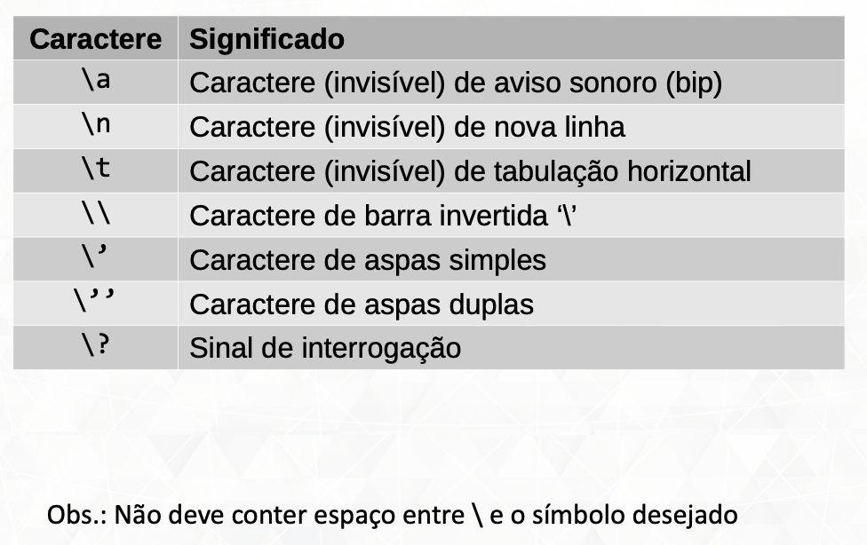
Saída de dados

Slide 16
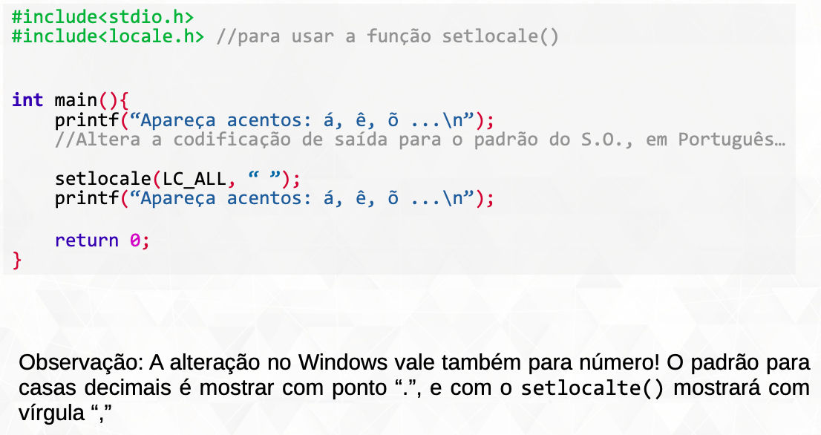
Saída de dados com acentos

Slide 17
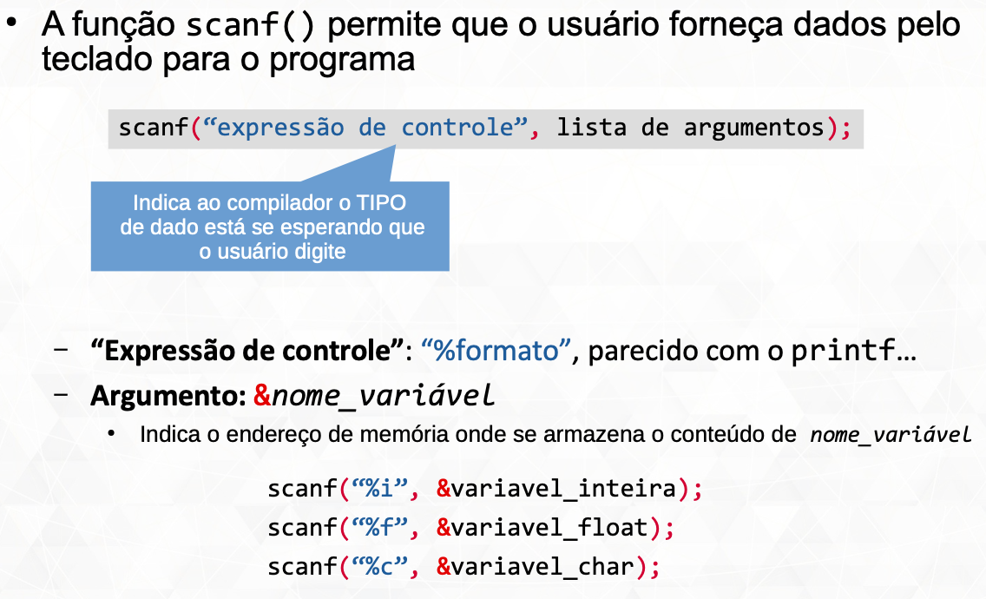
Entrada de dados

Slide 18
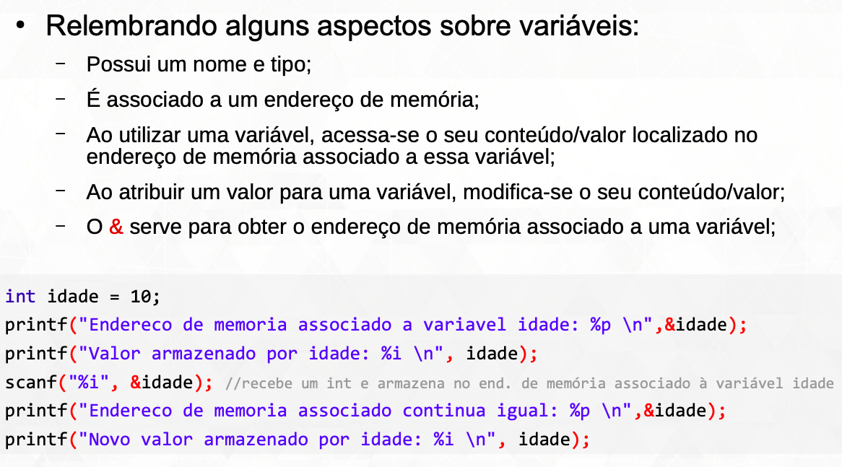
Entrada de dados

Slide 19
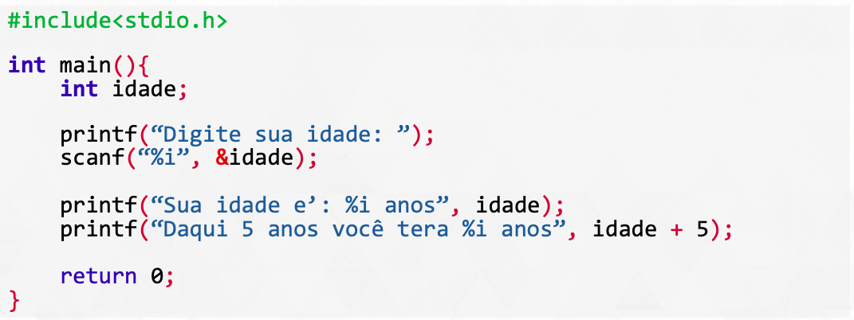
Exemplo de saída e entrada

Slide 20
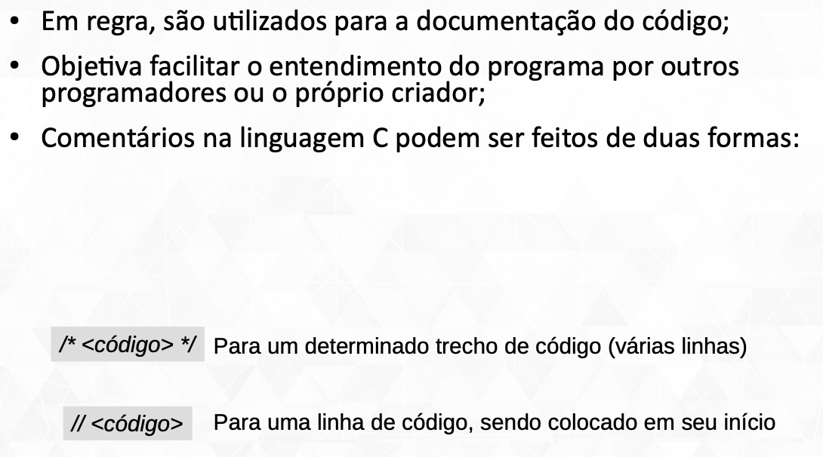
Comentários

Slide 21
Roteiro
1
Introdução
2
Estrutura Básica em C
3
Entrada e Saída
4
Referências

Slide 22
Perguntas?
Prof. Rafael G. Mantovani
rafaelmantovani@utfpr.edu.br
Prof. Adalberto Lazarini
adalbertoz@utfpr.edu.br

